Slide 1
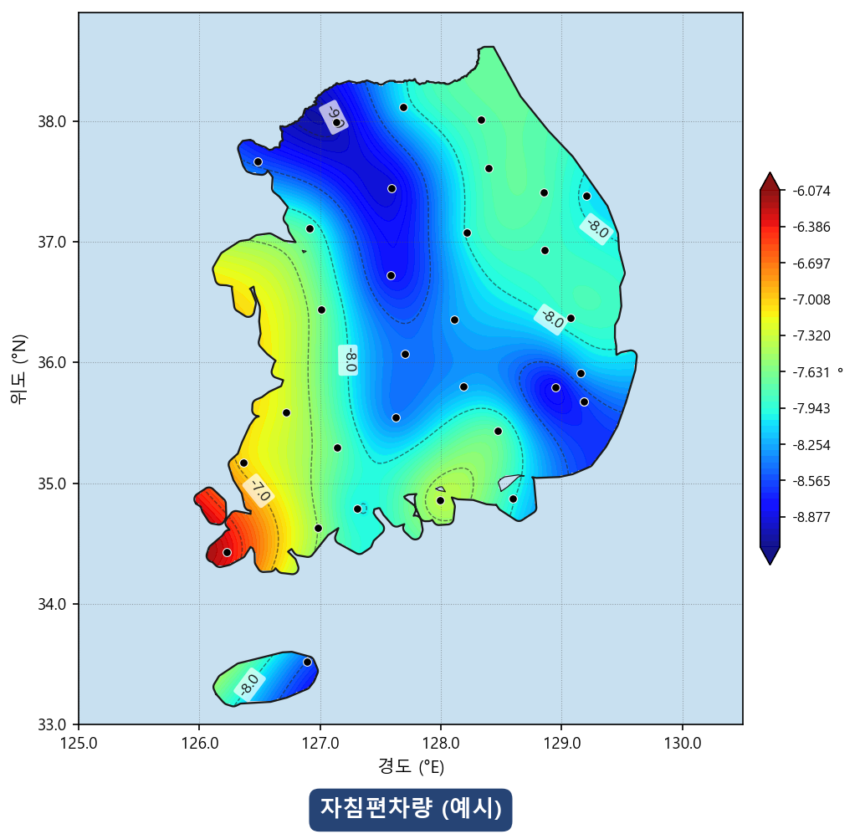
자침편차량 (편각) 분포도
국내 관측망 32개소 실측 편각값 기반 RBF 보간 · 2022~2024년 성과
자료: 공간정보연구원 지자기측량 성과 (2022~2025)

Slide 2
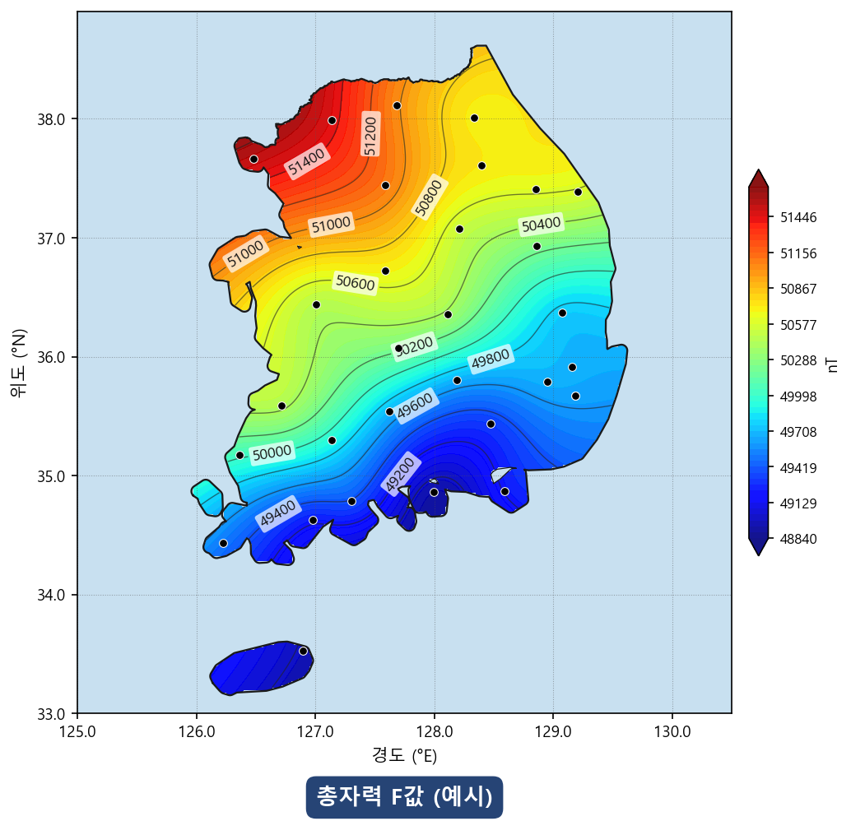
총자력 (F값) 분포도
국내 관측망 31개소 실측 총자력값 기반 RBF 보간 · 단위: nT
자료: 공간정보연구원 지자기측량 성과 (2022~2025)

Slide 3
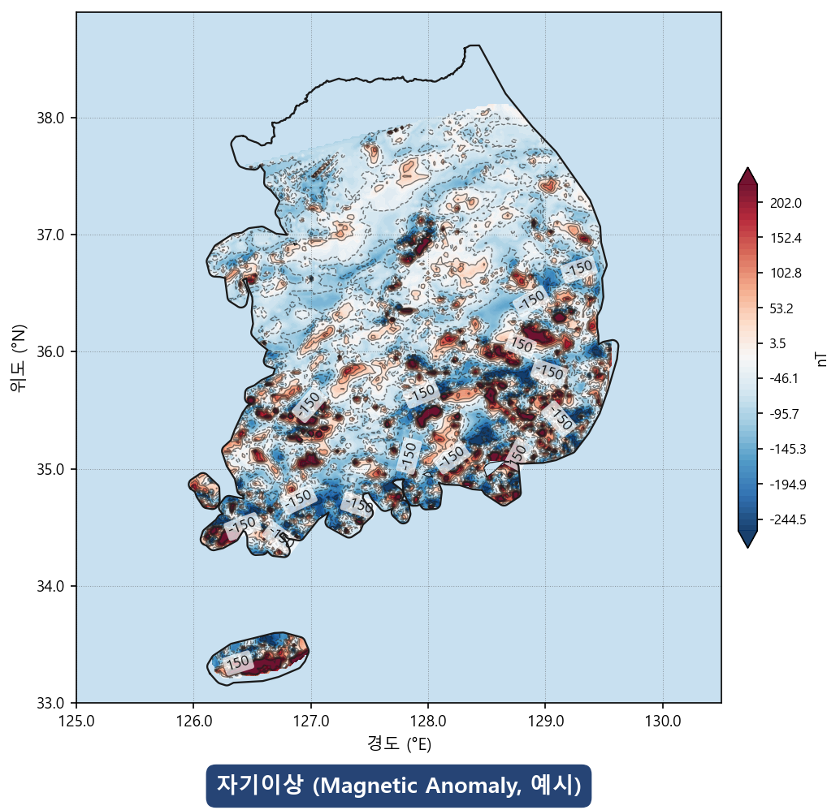
자기이상 분포도
KIGAM 수치자력이상도 데이터 (1982~2018) 기반 · 단위: nT
자료: 공간정보연구원 지자기측량 성과 (2022~2025)

Slide 4
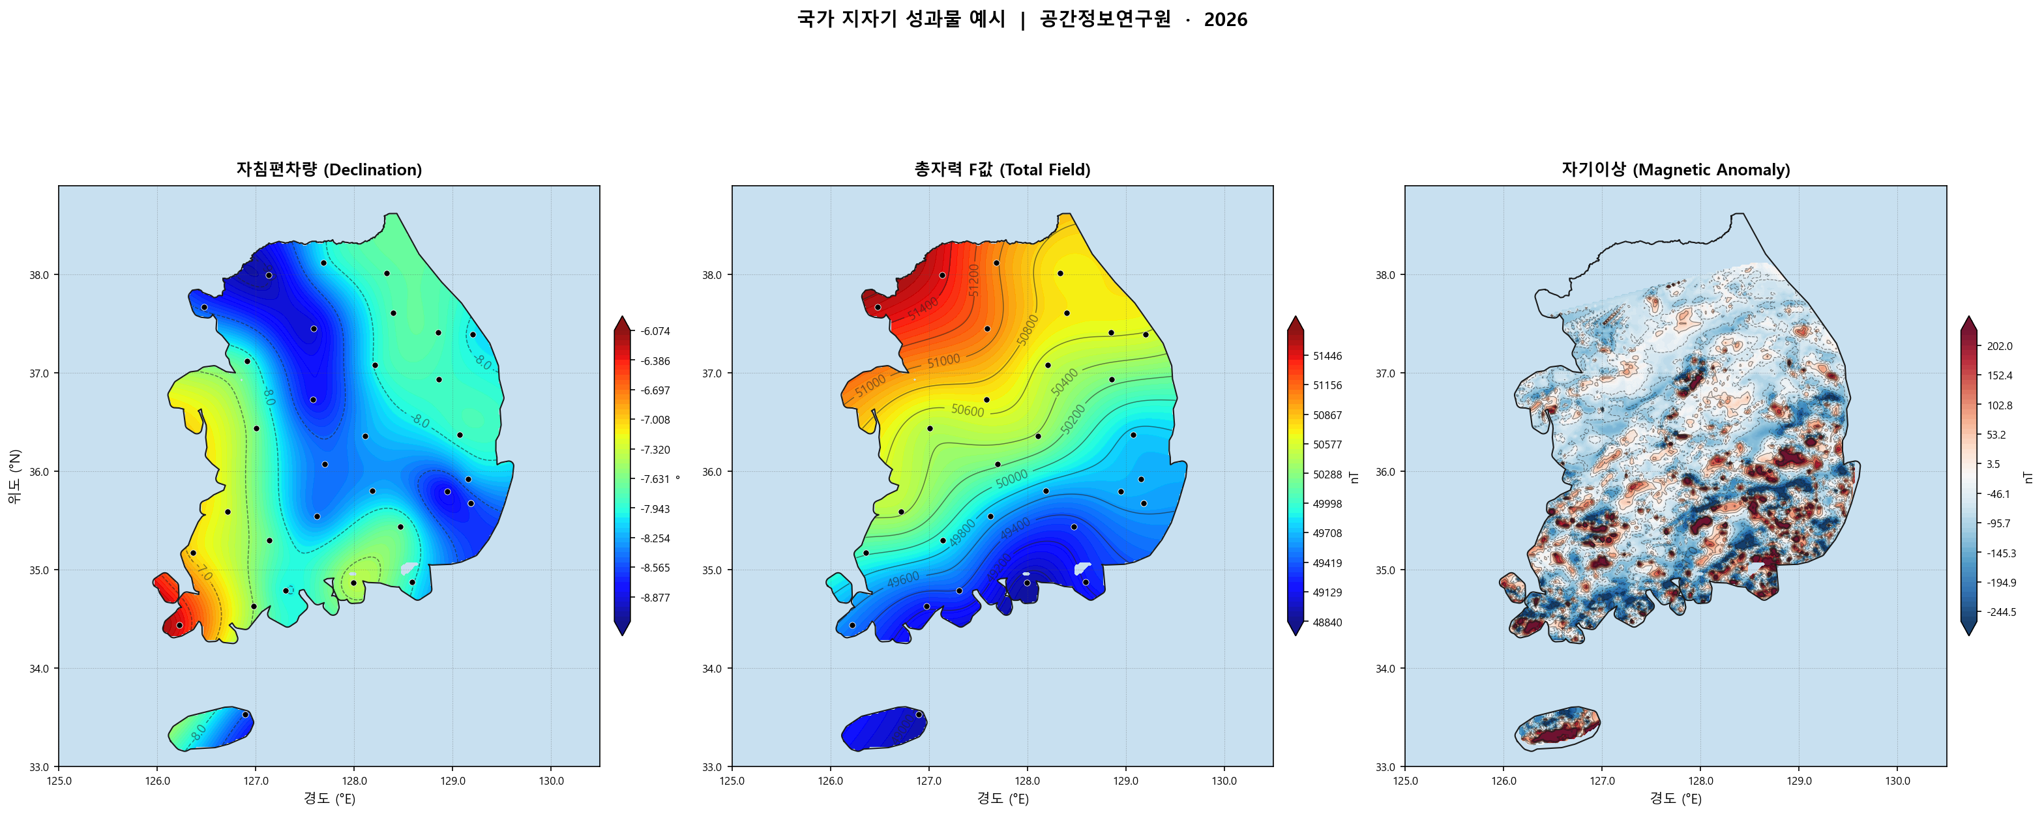
국가 지자기 성과물 예시 (3종)
자료: 공간정보연구원 지자기측량 성과 (2022~2025) · KIGAM 수치자력이상도

